Slide 1
Présentation du projet développement

Slide 2
Sommaire
01
02
03
Définition du projet
Organisation
Outils utilisés
04
05
06
Code source
Problème(s) rencontré(s)
Fonctionnalités futures

Slide 3
Le projet
01
La gestion de location de logements
La société neige et soleil dans le cadre de la modernisation de son système de gestion client et mandataire, souhaite développer un site internet pour augmenter sa clientèle. Pour se faire, elle a missionné la société apex dev pour la conception et le développement du site neigeetsoleil.fr

Slide 4
Le projet
01
Conception et développement du site neigeetsoleil.fr pour l’amélioration de la gestion. avec la technologie Html-Css et PHP-Mysql.

Slide 5
Description des ressources matérielles et logicielles
01
Documentations techniques des langages et outils, sites officiels,
Ressources matérielles : Outil de virtualisation, Serveur Linux web, client W10,
Ressources logicielles : IDE (Sublimtexte,vscode), Outils de conception (WinDesign, Figma, ...), Langages (html,css,php,sql,javascript), Gestion de projet (trello,Gant), Versionning (gitlab), Framework (bootstrap), SGBD (Mysql).

Slide 6
Objectifs
01
Une fois déployé, le site internet devra fournir les fonctionnalités suivantes :
- La gestion du profil d’un employé, (ou client ou propriétaire )
- La gestion des réservations
- Les vues sur l’ensemble des données
- L’automatisation des calculs de prix et des disponibilités.

Slide 7
Démarche suivie
02
Pour réaliser la mission, il était important d’établir un diagramme de Gantt qui spécifie l’ensemble des activités à mener dans des temps impartis. La première tâche après l’analyse des besoins du client, était la collecte des données pour construire une base de données sous le SGBD Mysql avec l’ensemble des triggers qui facilitent son utilisation.

Slide 8
Démarche suivie
Vient ensuite, la conception des interfaces utilisateurs du site avec la gestion de la charte graphique et les menus dynamiques. Le développement du site a été réalisé avec le couplement de plusieurs langages notamment le PHP, Javascript et ... Plusieurs documentations ont été élaborées à la fin de la réalisation.

Slide 9
Méthodes retenues :
03
Pour une meilleure rigueur de la programmation et une meilleure visibilité des codes, il a été implémenté la méthodologie du modèle MVC où les codes, l’accès aux données et les vues sont séparés. Les technologies suivantes ont été utilisées : HTML, CSS, Javascript, PHP, etc..

Slide 10
Conclusion
Le site est actuellement fonctionnel est a été testé par l’entreprise ... et va être déployé dans les prochains jours, une fois la formation des utilisateurs réalisée.
04

Slide 11
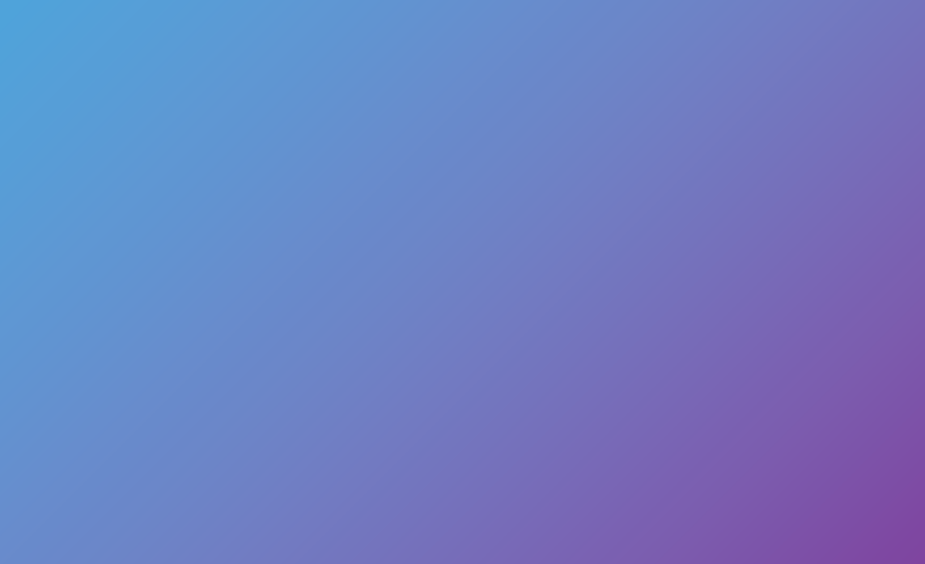
Merci d’avoir suivi !

